Slide 1
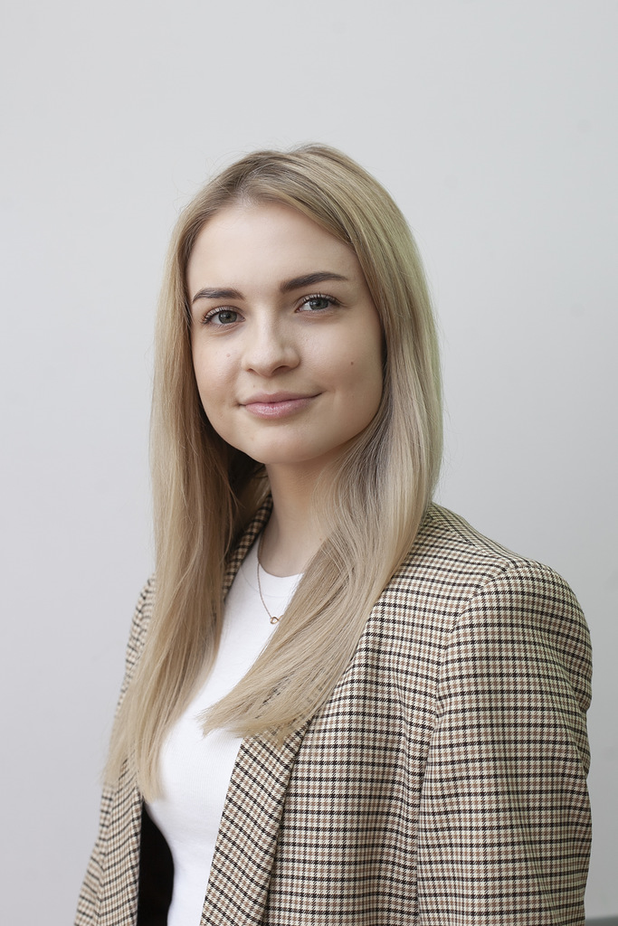
Педагогический дебют 2022 Использование мнемоники на уроках английского языка
Карачевцева Елизавета Алексеевна
Учитель английского языка
МБОУ «Средняя образовательная школа № 1 с углубленным изучением отдельных предметов»
г. Дубна, 2022

Slide 2
Ship clever glass window bee apple
Попробуем запомнить?

Slide 3
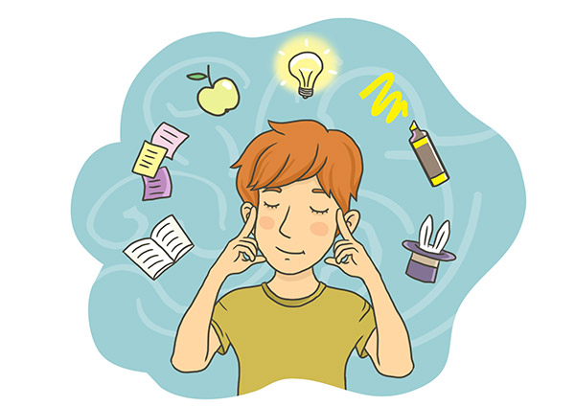
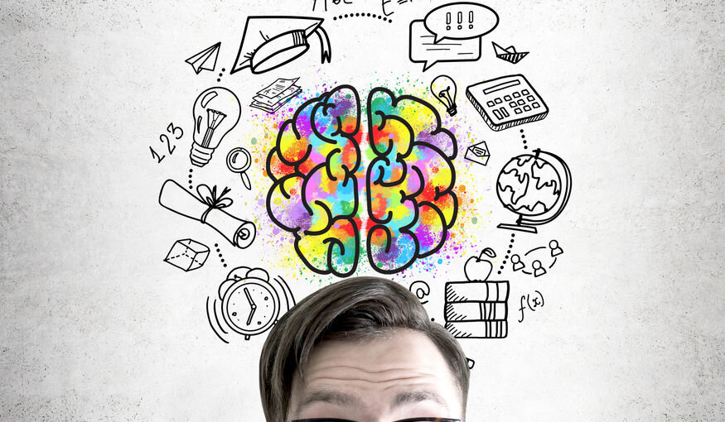
Мнемотехника, или мнемоника
метод эффективного запоминания информации, основанный на построении ассоциаций.
приемы мнемотехники связывают между собой факты с помощью образов, обеспечивая надежное запоминание информации.

Slide 4
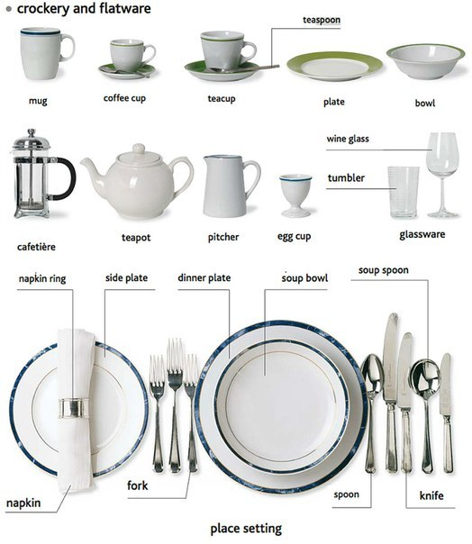
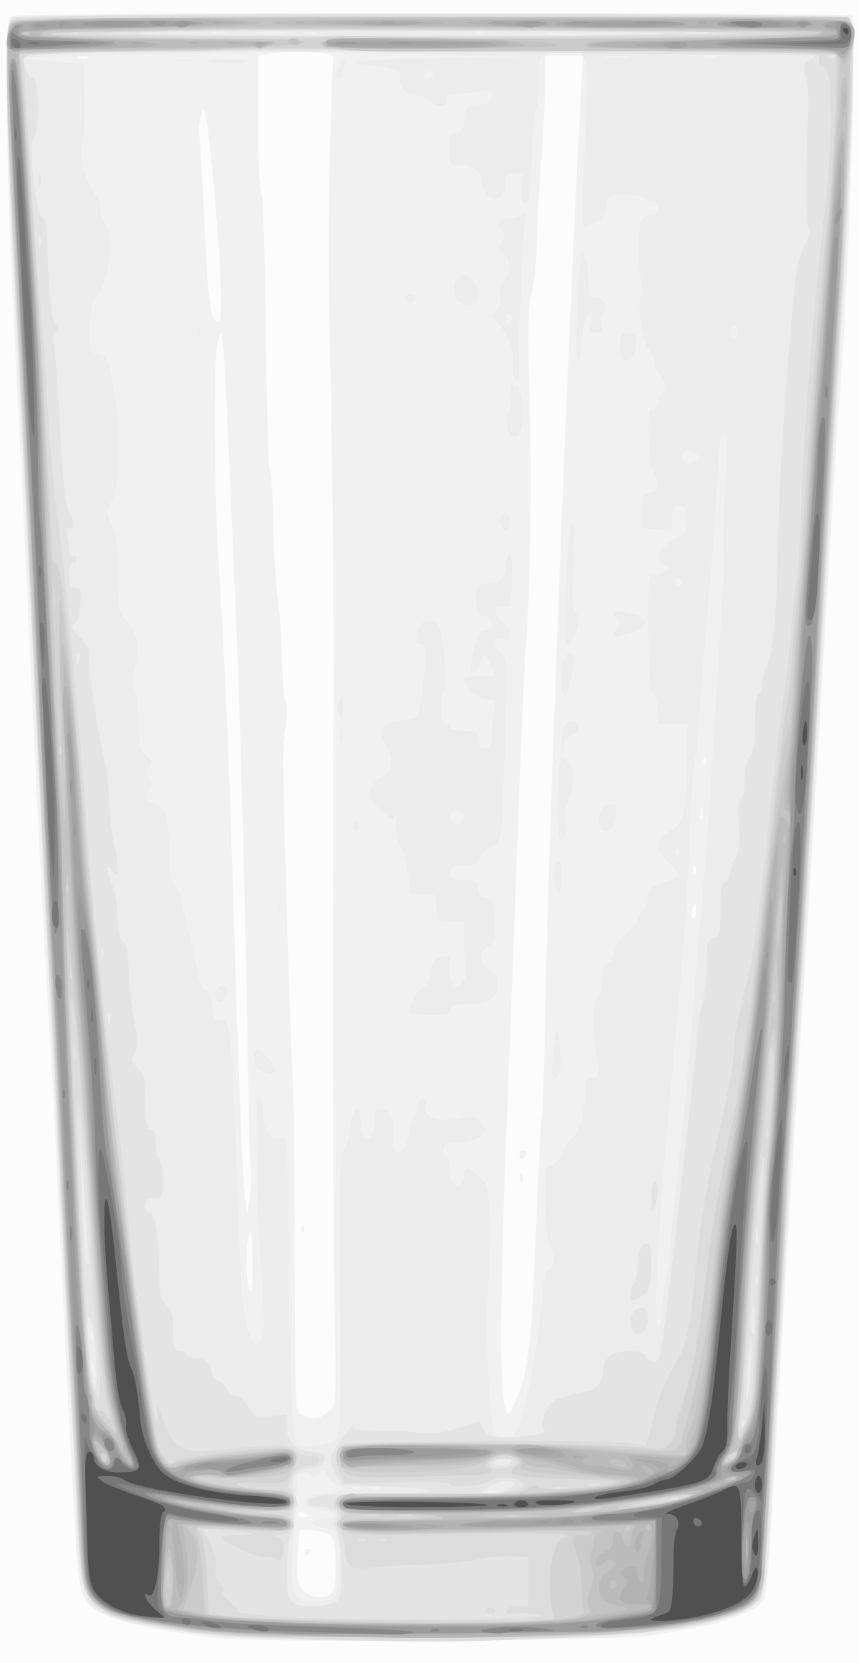
Как работает мнемоника?
Разрозненные абстрактные данные
Образование связей
Запоминание данных в удобной форме

Slide 5
Приемы мнемоники
Рифмизация
Запоминание терминов/иностранных слов с помощью созвучных
Метод Цицерона на пространственное воображение
Яркие необычные ассоциации

Slide 6
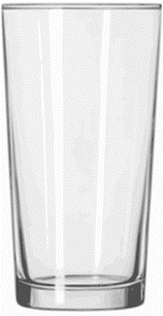
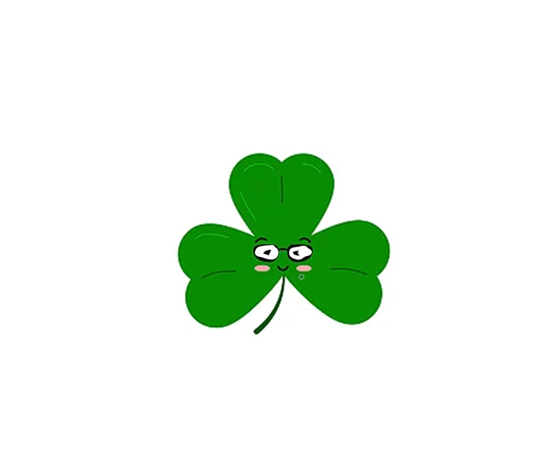
«Clever» – умный
«Bee» – пчелка (Билайн)
«Glass» - стакан
«Apple» – яблоко (компания)
«Window» – окно (Windows)
«Ship» – корабль

Slide 7
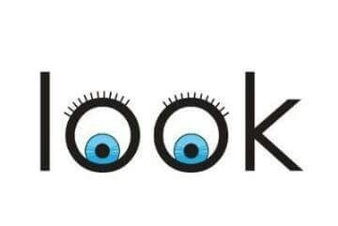
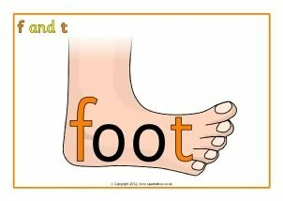
Мнемоника на уроках английского языка
Стикеры
Рифмованные стишки
Мимика
Образы-ассоциации
Фонетическое ассоциации

Slide 8
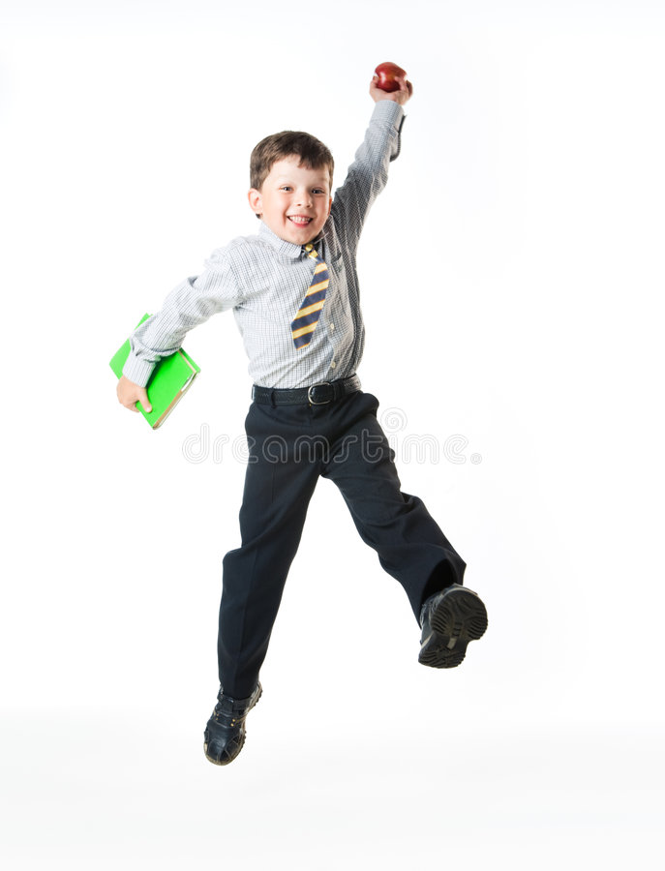
Результативность использования мнемоники
Облегчает работу учащихся с новой информацией;
Поспособствует улучшению работы памяти;
Помогает разнообразить уроки;
Повышает мотивацию к обучения английского языка.

Slide 9
Вспомним слова?

Slide 10
Пчелка?
Умный?
Стакан?
Яблоко?
Окно?
Корабль?

Slide 12
Спасибо за внимание!
«Насильное обучение не может быть твердым, но то, что с радостью и весельем входит, крепко западает в души внимающим».
Василий Великий

